Slide 1
GIÁO ÁN
Lĩnh vực: Phát triển nhận thức
Hoạt động LQVT nhận biết to- nhỏ
Độ tuổi: 24-36 tháng
Giáo viên: Nguyễn Thị Thanh Nhàn
Trường mầm non Đồng Du

Slide 2

Ổn định tổ chức

Slide 3
Nhận biết phân biệt to và nhỏ

Slide 4


Quả táo to
Quả táo nhỏ

Slide 5


Cây nấm to
Cây nấm nhỏ

Slide 6

Chùm nho to
Chùm nho nhỏ

Slide 7
Bé hãy tìm hình to

Slide 8
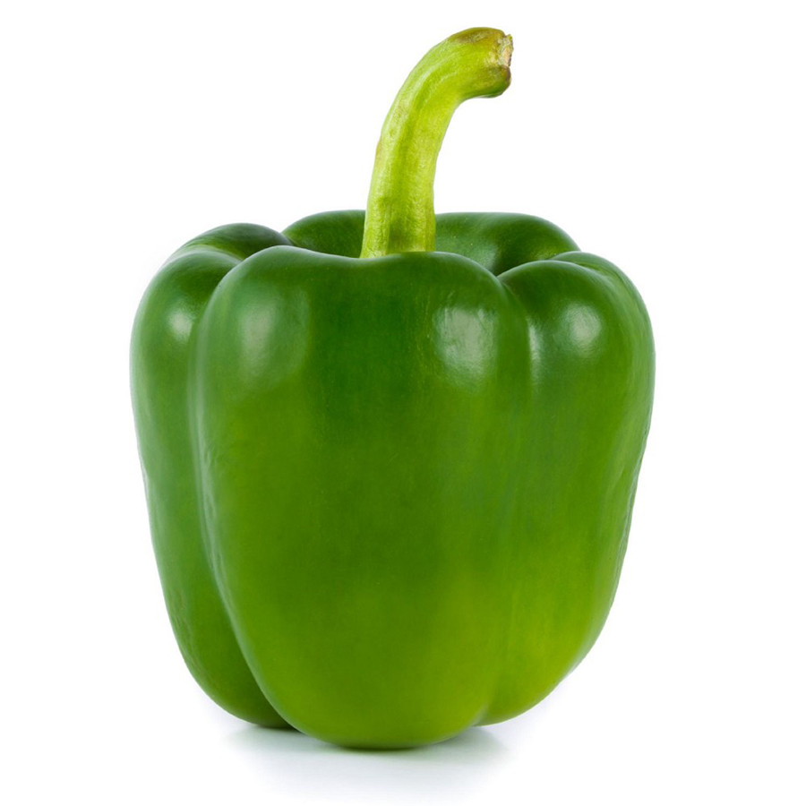


Slide 9
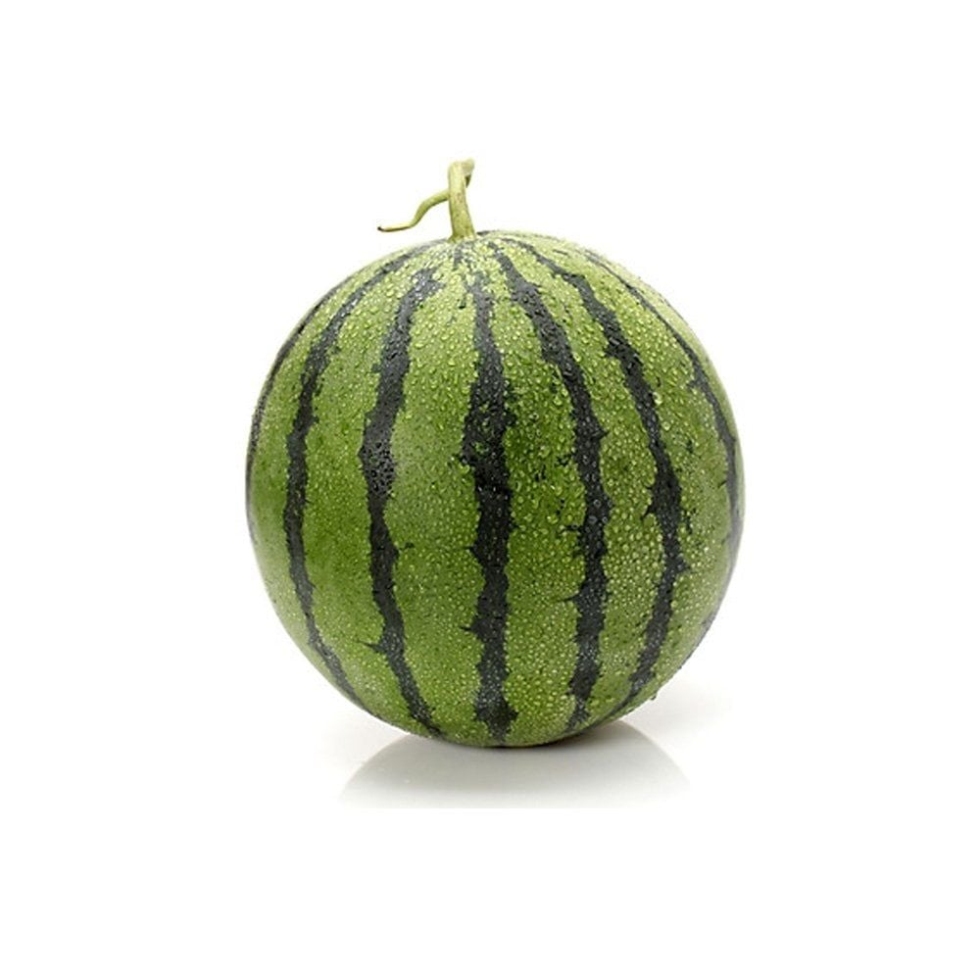

Slide 10


Slide 11
Bé hãy tìm hình nhỏ

Slide 12


Slide 13


Slide 14
BÀI HỌC ĐẾN ĐÂY LÀ HẾT RỒI
XIN CHÀO VÀ HẸN GẶP LẠI

